Slide 1






因为专注 所以专业
联想商用智能黑板解决方案

Slide 2
目录
CONTENTS
01
需求和痛点
02
方案详细介绍
03
方案优势

Slide 3

需求和痛点
像传统黑板一样，一体设计无需推拉，但是可以使用无尘粉笔甚至水笔进行书写
像组合绿板一样，内置触摸一体机，进行信息化教学，有良好的人机交互界面
像多媒体复合黑板一样，有强大的教学备课及讲课功能，丰富的电子白板工具功能

Slide 4
目录
CONTENTS
01
需求和痛点
02
方案详细介绍
03
方案优势

Slide 5
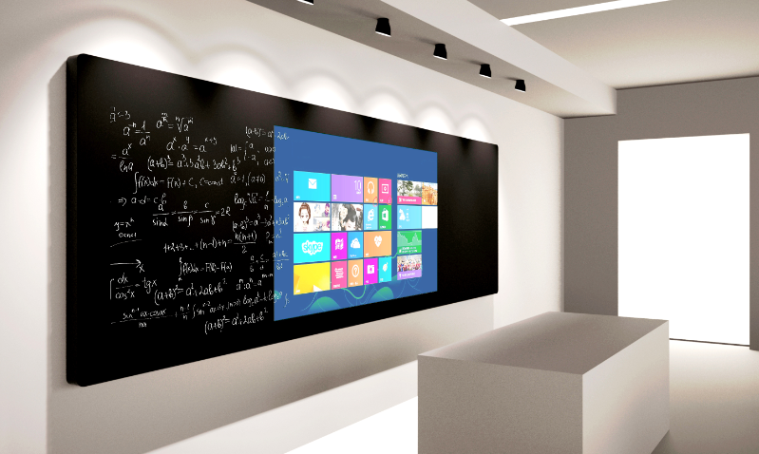
联想商用智能黑板解决方案
是什么What is:
联想智能黑板采用全球领先的电容触控技术将传统的手写黑板和多媒体设备相结合，在粉笔板书和多媒体应用之间轻松切换，同一块面积既可以像普通黑板一样，用粉笔正常书写，也可以像大 Pad 的一样，用手触控观看 PPT视频、图片、动画等各种丰富的多媒体应用，真正做到传统和现代的结合
主要组件Key Features:
智能黑板
智能黑板管理系统
管理PC（可选）
触摸、显示、书写
普通黑板 可书写

Slide 6
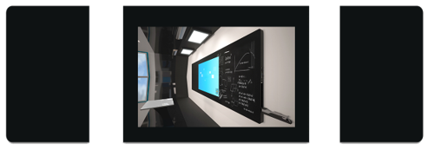
什么是智慧互动黑板
触摸、显示、书写
普通黑板
普通黑板
普通黑板 可书写
普通黑板 可书写
圆弧角
多合一合成模块=电子白板+普通黑板书写+PC电脑+触摸互动

Slide 7
智慧黑板基本属性
软件应用
核心系统架构
专利结构
书写
云黑板软件应用，云桌面产品初步研发成功，准备开始销售前的准备
双系统，行业的引领者
支持多种粉笔书写，普通粉笔进一步升级优化
尺寸
新黑板采用全系统模块化可维护结构，铝镁合金材料，流线型设计
显示触控技术
主流推广70、75、86英寸产品体系
亮度、色彩、清晰度行业最优，多点电容触控，已开发量子广色域智能黑板产品

Slide 8


智慧互动
黑板
整体性
安全性
创新性
软硬结合

Slide 9
黑板采用超薄设计，极大节约讲台空间
整体性
无缝对接教室布线现有布局
内置悬浮式音箱

Slide 10

采用圆角设计，这样不但美观而且对老
师和学生的安全能够起到一定的保护作用。
安全性
屏幕表面采用高光过滤技术，
将有害光源进行过滤，能够保护视力。
黑板表面铺设一层，智能光电玻璃，十分坚固。

Slide 11
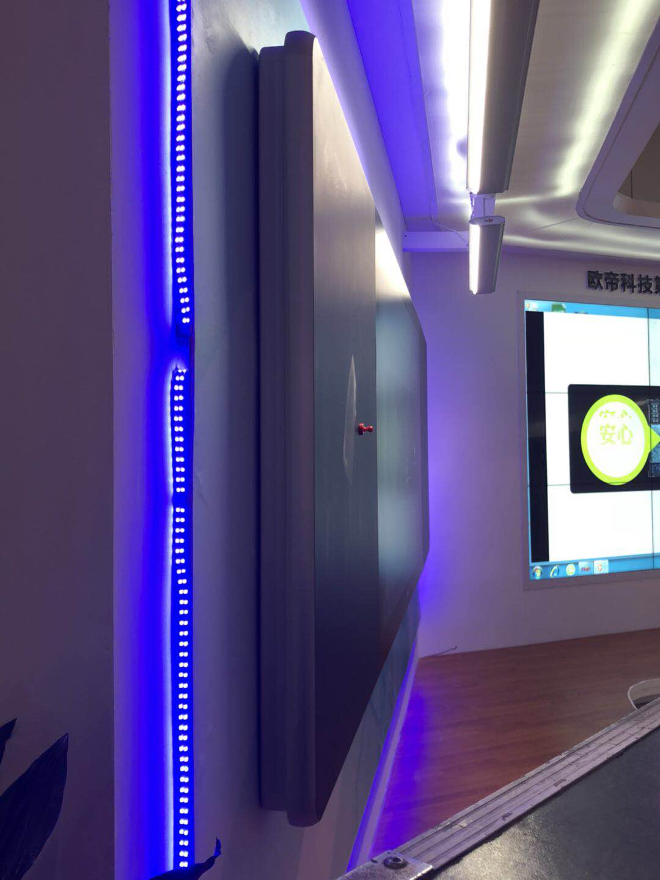
安全无锐角设计
采用圆角设计，符合现代审美及人体工程学设计：
对老师和学生在日常使用中避免机械误伤的能够起到保护作用。

Slide 12

黑板表面安全无害材质
采用进口原材电子玻璃材质，纳米级表面处理工艺防眩光，高透过率，高品质，永不磨损

Slide 13
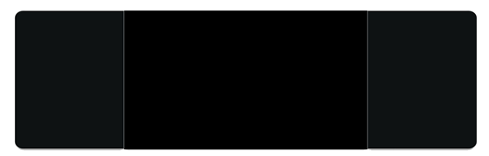
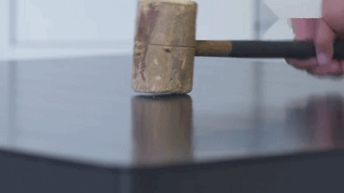
超高强度玻璃
表面采用纳米技术将光滑的玻璃表面做成表面为 300 纳米至 400 纳米的微颗粒
4mm厚度钢化玻璃，表面可承受100MPa的外应力冲击，整机具有防爆功能，玻璃裂而不碎（1MPa约等于10公斤压力，即1Mpa= =10.2公斤力/cm^2 ，更形象的说是把一个100吨的东西压在1平方米大小的水平面上，那么它承受的压力是1MPa。 ）

Slide 14

创新性
黑板屏幕采用的 是LED背光液晶屏，1080P高清显示。
黑板屏幕表面采用纳米电容触控技术。
黑板表面由三块平面板拼接而成，并且智能一键就可以切换到多媒体功能。

Slide 15
+
+
+
色彩艳丽，高对比度，高亮度
1080P高清显示，最高支持4K-UHD
工业级，A+面板

Slide 16
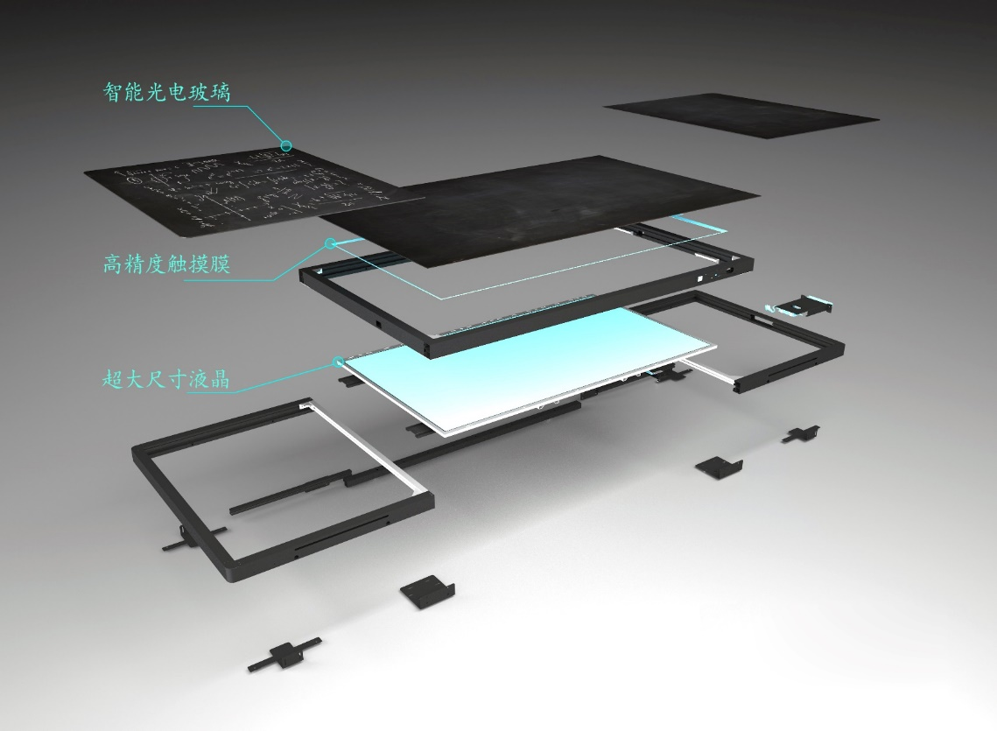
电容膜触控
纳米银材料
无金属网格
显示更清晰
触摸更灵敏

Slide 17
目录
CONTENTS
01
需求和痛点
02
方案详细介绍
03
方案优势

Slide 18
为确保向客户提供最优质的产品，公司从研发、生产、资质到服务形成全流程的配套保障体系。
添加文字

Slide 19

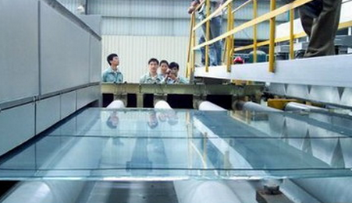
产品研发优势
配备黑板专用智能光电玻璃研发、生产、检测全套设备及专业研发人员。
建成行业首创全自动玻璃生产线，保证黑板原材供应。

Slide 20
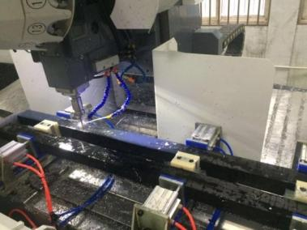
制造优势
设立独立CNC加工中心，
首次引进机器人智能工厂技术，其中焊接机器人承担黑板主体架构的制造。

Slide 21

AI+课堂系统综合解决方案
2．AI+课堂：学生人脸实时比对、助力走班考勤管理
上课后，系统会不断抓拍学生图片，并进行实时比对分析，比对结果在平台统一展示。任课老师可以在平台上查询到学生每一节课的出勤状态。同时这些数据还可以用来评估学生在课堂中的参与度，甚至分析学生的学习态度、学习兴趣，为其学业发展提供建议。
2018 Lenovo Internal. All rights reserved.
05

